Slide 1
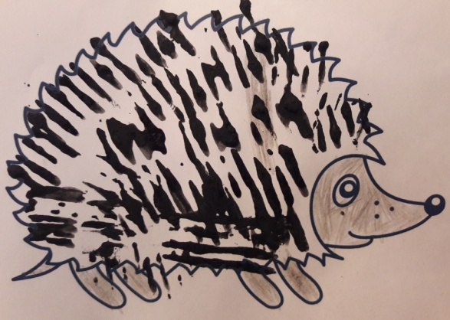
«Творческое развитие дошкольников в процессе освоения нетрадиционных техник в продуктивной деятельности во второй младшей группе»
Муниципальное казенное дошкольное образовательное учреждение
города Новосибирска «Детский сад № 459 комбинированного вида»
Воспитатель :
О.Н. Рязанова (первая кв. категория)

Slide 2
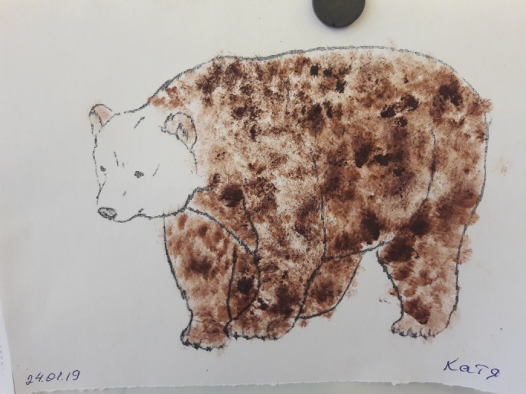
«Творческое развитие дошкольников в процессе освоения нетрадиционных техник в продуктивной деятельности во второй младшей группе»
Общеобразовательные области, в соответствии с ФГОС:
1) познавательное развитие;
2) художественно-эстетическое развитие;
3) социально-коммуникативное развитие;
4) физическое развитие;
5) речевое развитие.

Slide 3
Актуальность
развитие детского творчества, используя нетрадиционные формы, методы и материалы в продуктивной деятельности;
продуктивная деятельность играет важную роль в развитии детей, так как, наряду с игровой, она в дошкольном детстве является ведущей деятельностью;
дети, во время работы с нетрадиционными материалами и техниками, активнее включаются в работу;
воспитывается пытливость, усидчивость, смекалка, инициатива, воображение, фантазия.

Slide 4
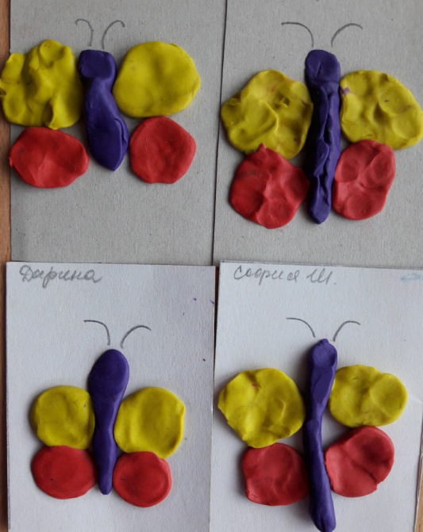
Цель проекта:
Развивать познавательные, творческие, конструктивные, художественные способности детей, используя различные нетрадиционные материалы и техники. Создать условия для развития личности - способной к творчеству.

Slide 5
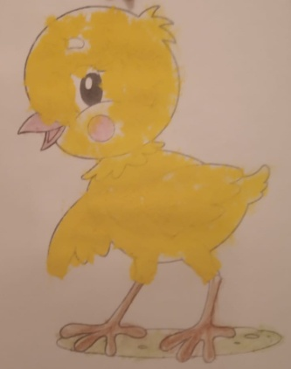
Задачи:
Познакомить с различными техниками.
Учить использовать различные материалы, при выполнении поделок, с целью создать необычную работу.
Учить доводить начатую работу до конца;
Развивать познавательные способности, любознательность, творческое воображение, память, фантазию, эмоции.
Способствовать снятию у детей мышечного и нервного напряжения;
Развивать психические процессы: восприятие, внимание, память, мышление, воображение и речь.
Воспитывать желание выполнять необычные работы в подарок близким людям.

Slide 6
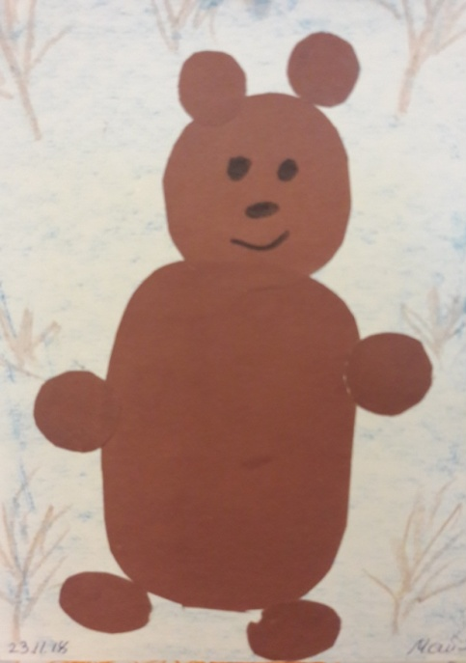
Виды нетрадиционных техник, используемых во 2 младшей группе
прямая пластилинография;
ниткография ;
рисование жесткой и полусухой кистью;
рисование пальчиком;
рисование ладошкой;
рисование ватной палочкой;
рисование вилкой;
печатки из картофеля, моркови;
рисование мятой бумагой;
аппликация из ватных дисков;
аппликация круп (гречка, манка), цветной песок.

Slide 7
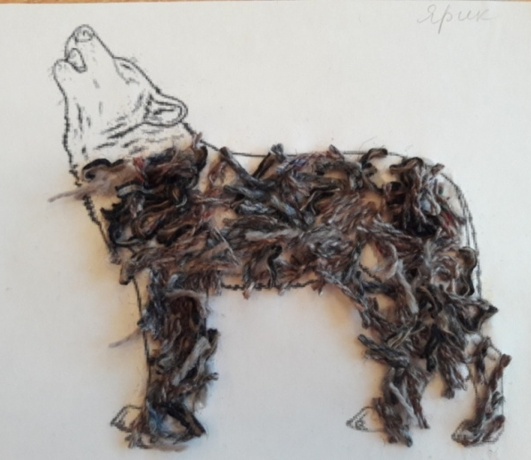
Перспектива
1. Узнавать новые приемы нетрадиционной техники и внедрять их в работу с детьми.
2. Использовать в работе материалы, к которым ранее не обращались.

